Slide 1

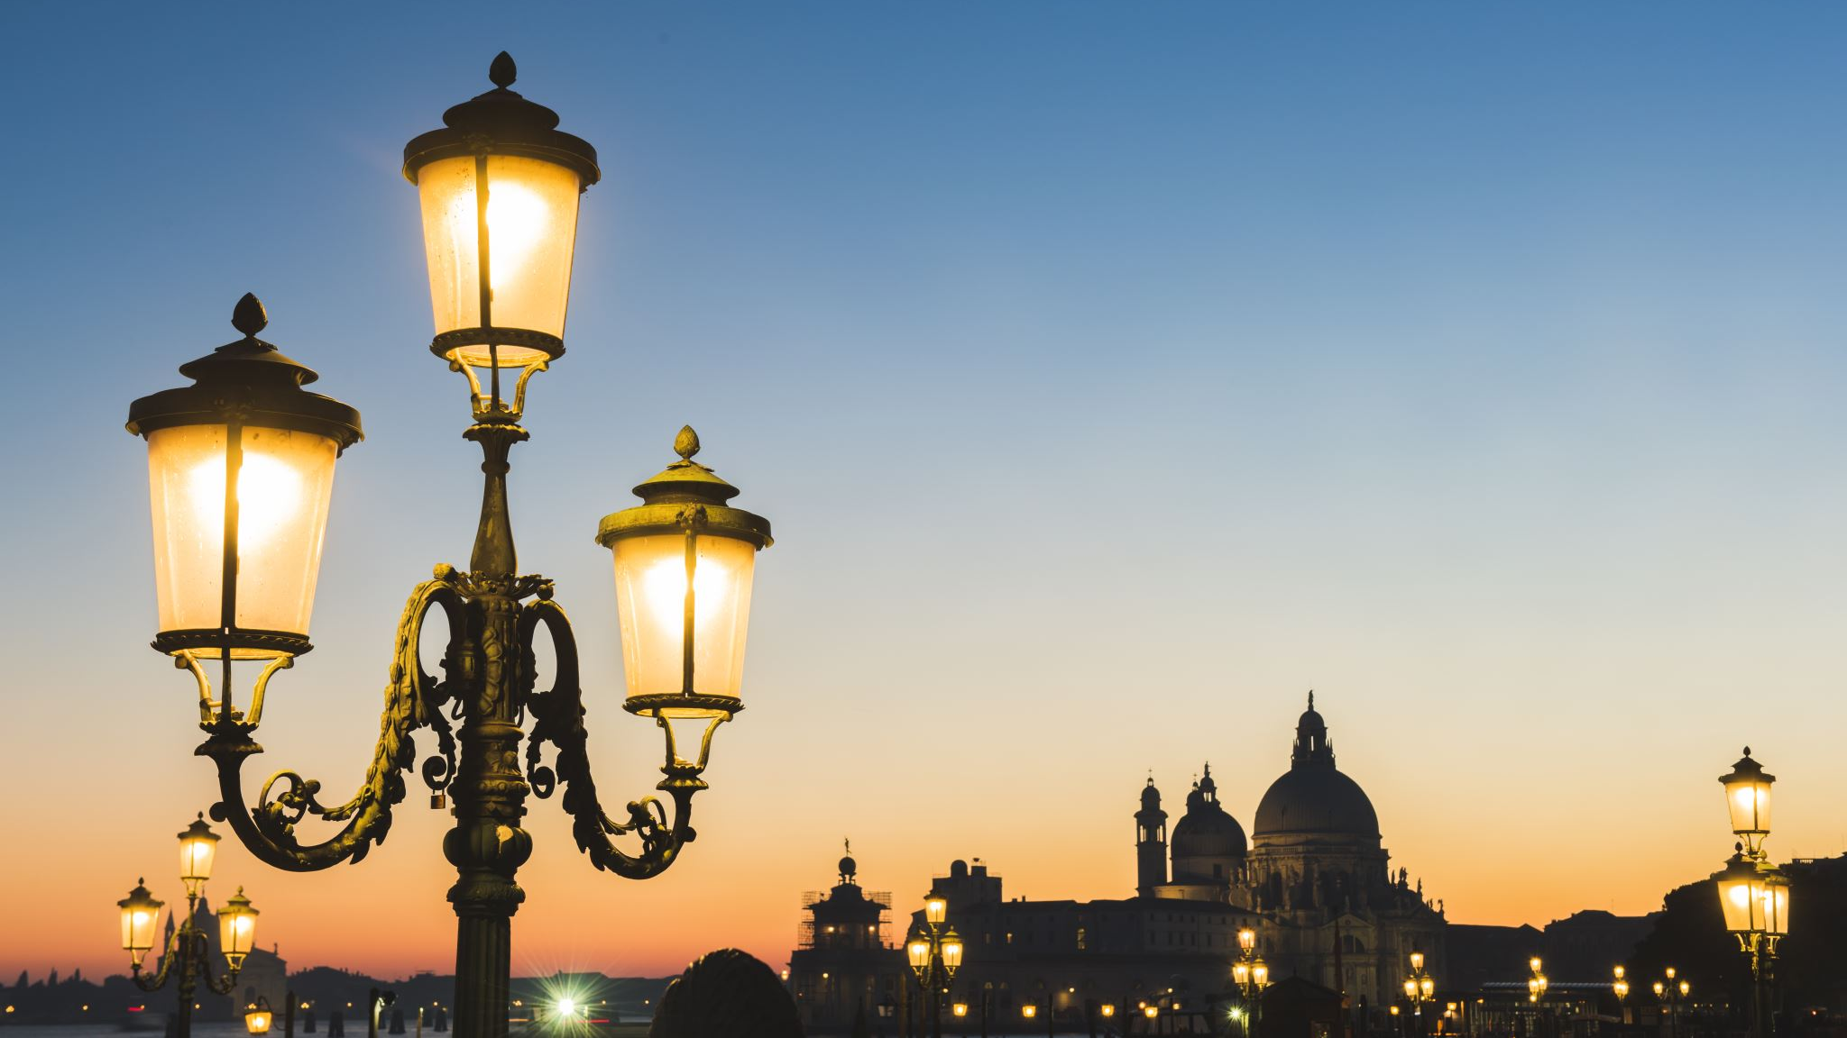
La métropolisation, un processus mondial différencié
Chapitre 1 :
Les villes à l’échelle mondiale, le poids croissant des métropoles.

Slide 2
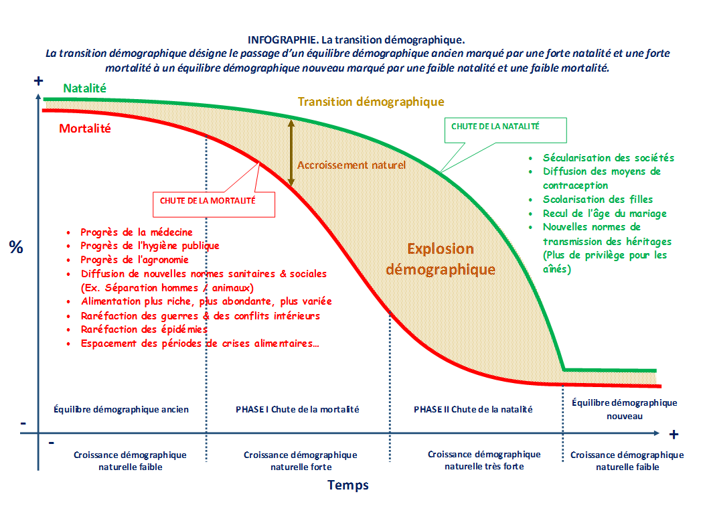
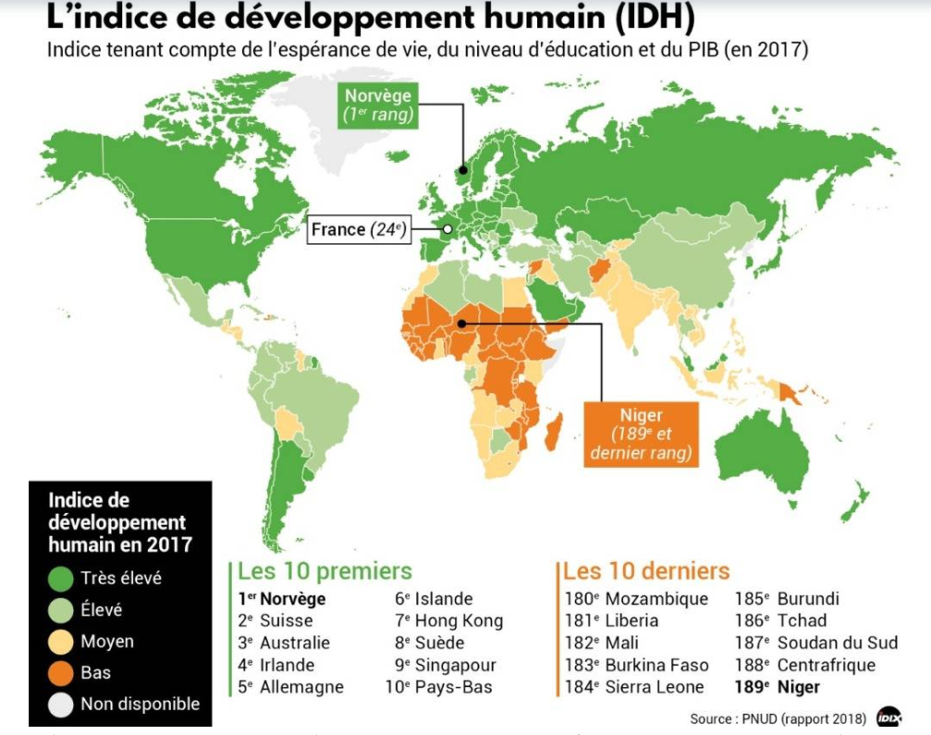
La transition démographique
Graphique de la transition démographique
L’Indice de Développement humain dans le monde

Slide 3
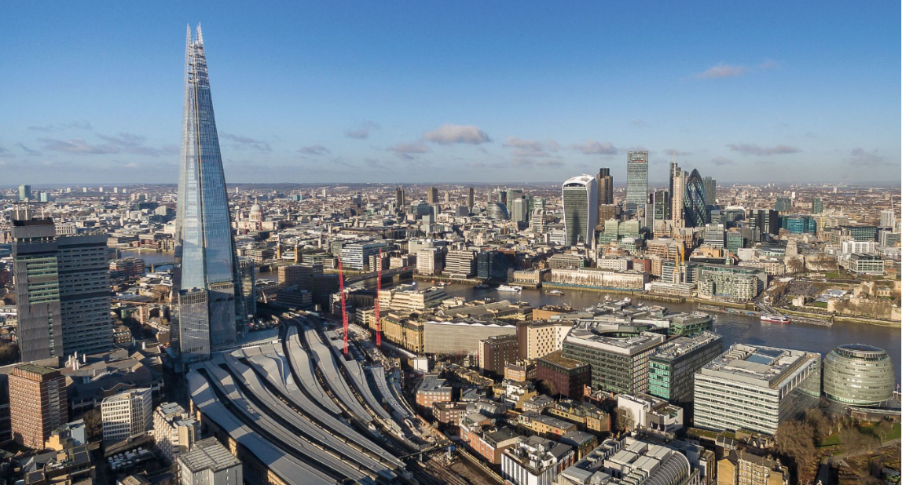
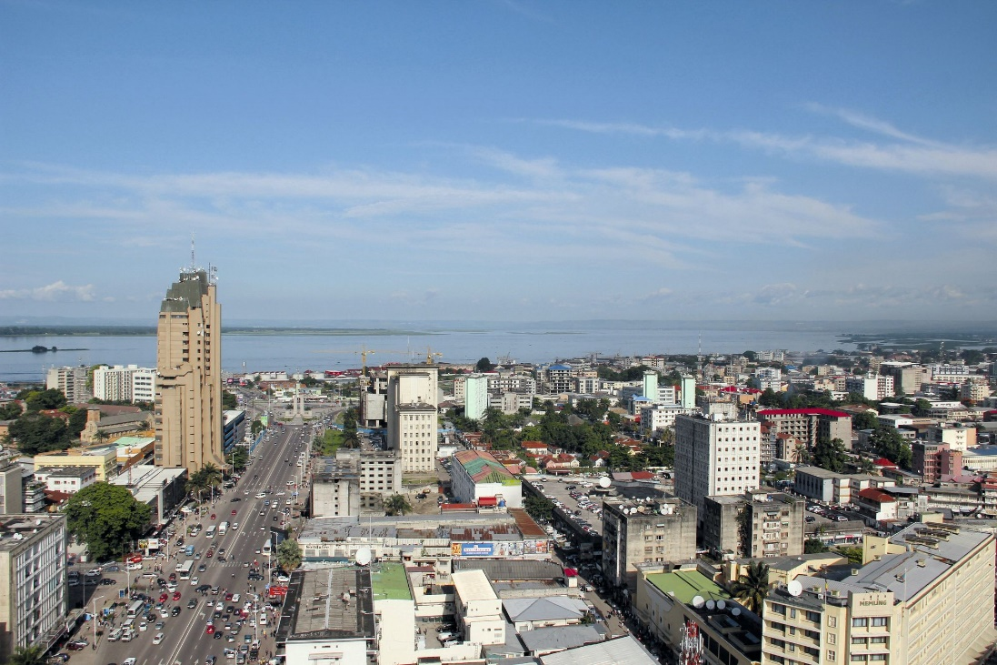
Une urbanisation mondiale
The « Shard », nouveau symbole de la puissance de Londres
Vue de Kinshasa, capitale de la RDC
The « Shard » a été inaugurée en 2013 sur la rive Sud de la Tamise. Cette tour fait face au quartier d’affaires de la City.
Kinshasa est la troisième plus grande ville d’Afrique derrière Lagos (Nigéria) et le Caire (Egypte). Elle connaît une très forte croissance urbaine : 4 millions d’habitants en 1995, plus de 17 millions en 2019.

Slide 4
Cours n°1 : Une urbanisation et une métropolisation du monde
Je retiens :
Depuis 2007, plus de la moitié de l’humanité vit en ville. Cette urbanisation devrait se poursuivre : 65% de la population mondiale vivra en ville en 2060. L’exode rural* est le moteur de cette croissance.
La croissance urbaine actuelle est surtout portée par les Suds* et particulièrement la Chine, l’Inde et le Nigéria.
Parce qu’elles concentrent les fonctions de commandement et s’imposent comme les véritables centres d’impulsion de la mondialisation, les métropoles* occupent une place grandissante. Elles polarisent de vastes espaces.
Chiffre clé : 55% de l’humanité vit en ville en 2019.
Vocabulaire:
l’exode rural : départ définitif des populations des campagnes pour s’installer dans les villes en phase deux de transition démographique.
Les Suds : La différence ici, ne provient pas nécessairement d’une distinction géographique. Les pays du « Nord » représentent les pays industrialisés depuis le XIXe siècle, à savoir l’Europe, l’Amérique du Nord (sauf Mexique), et par extension certaines anciennes colonies britanniques, telles l’Australie et la Nouvelle Zélande dont le niveau de développement au XXe siècle correspondait aux standards européens. Ajoutons également le Japon, qui rentre dans l’âge industrielle dès l’ère Meiji (1868). Les pays du Sud sont certes majoritaires au Sud de l’hémisphère, mais correspondent surtout aux anciens territoires colonisés par l’Europe (Amérique du Sud, puis Afrique et Asie tropicale). La Chine, que l’on classe parmi ces derniers, a connu son développement économique, certes fulgurant, seulement à partir des années 2000, conséquence de la rétrocession de Hong-Kong en 1997 par le Royaume-Uni.
Métropole : du grec mêtropoles –ville mère- ville principale d’une région géographique ou d’un pays et qui exerce un pouvoir influent par ses activités économiques et culturelles.

Slide 5
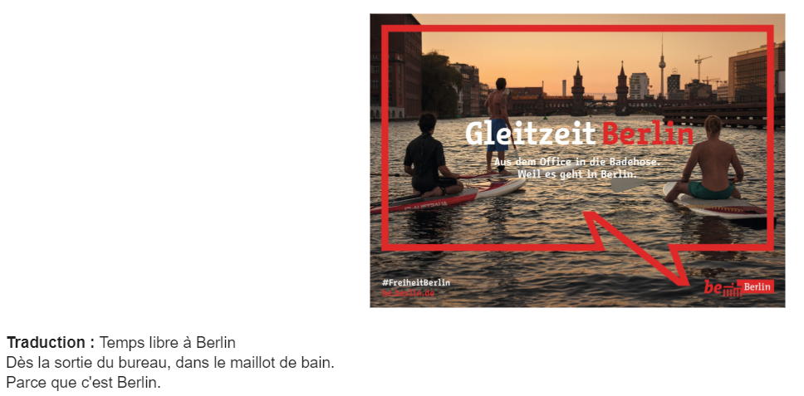
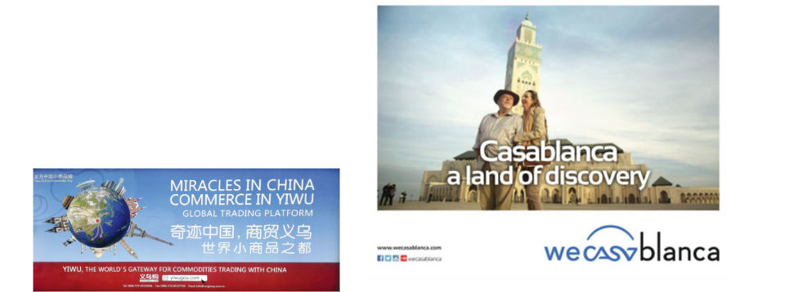
Des exemples de marketing urbain

Slide 6
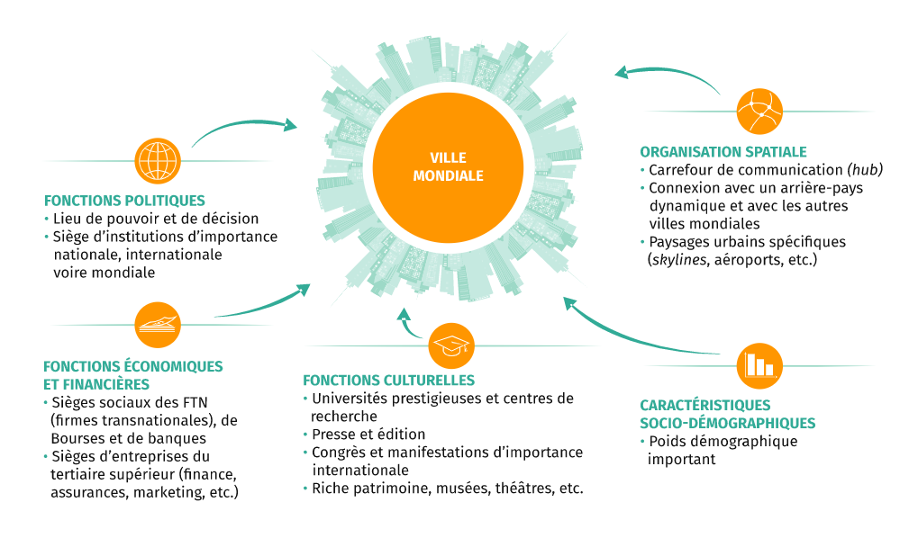
Définir la métropole mondiale

Slide 7
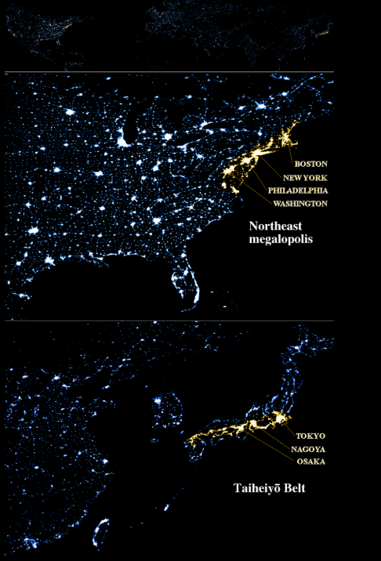

Deux mégalopoles, la nuit (image satellite)
En haut, la Boswash, mégalopole américaine des Etats-Unis, qui s’étend sur 800 km de Boston à Washington et regroupe 52,3 millions d’habitants, soit près d’un américain sur six.
En bas, le Corridor du Tōkaidō au Japon, s’étend sur 1 300 km et compte 105 millions d’habitants, soit 80% de la population japonaise!

Slide 8
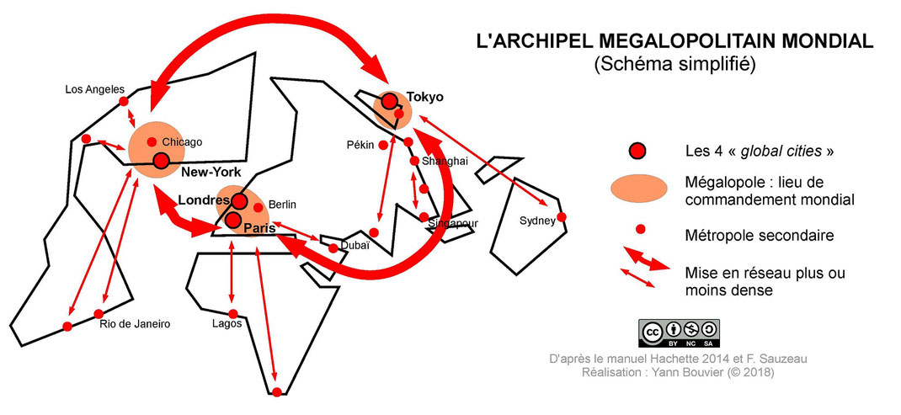
Schéma à apprendre : l’A.M.M. (Archipel Megapolitain Mondial)
Vous devez être capable de le dessiner de mémoire avec la légende.

Slide 9
Cours n°2 : Des métropoles inégalement connectées aux réseaux de la mondialisation.
Je retiens :
Les métropoles sont liées par un ensemble de flux et de réseaux. Elles se retrouvent parfois à la tête ou parmi les principales composantes de vastes espaces urbains appelés mégalopoles. Si les trois principales mégalopoles* restent les mégalopoles américaines (la Boswash), européenne (Londres à Milan –axe rhénan-) et japonaise (Tokyo, Osaka-Kobé, Nagoya), d’autres se constituent, notamment en Chine et au Brésil ou encore en Afrique du Sud.
Certaines métropoles génèrent plus de richesses que la plupart des pays du monde. Mais la puissance d’une métropole n’est pas qu’économique : les fonctions de commandement sont également culturelles et politiques, grâce à l’accueil de grands événements (J.O, expositions universelles, coupes du monde) et de grandes institutions (ONU). Certaines métropoles sont incomplètes*
Les quartiers d’affaires, véritables cœurs métropolitains, sont la principale vitrine des métropoles. La verticalité de leur bâti symbolise au mieux les ambitions qui les caractérisent. Le marketing territorial* leur permet de s’affirmer dans la mondialisation face à leurs concurrentes.
Chiffre clé : Les 600 villes les plus peuplées produisent 60 % des richesses mondiales.
Vocabulaire:
Mégalopole: Vaste aire urbanisée qui rassemble sur plusieurs centaines de km de nombreuses villes de taille et de poids divers autour d’une ou plusieurs métropoles.
Métropoles incomplètes : Certaines métropoles ne disposent pas d’une gamme de fonctions de commandement complète. C’est le cas souvent dans les États fédéraux qui répartissent les fonctions entre les métropoles (Berlin capitale politique et Francfort capitale économique en Allemagne).
Marketing territorial : rendre une métropole attractive ; manière dont les pouvoirs publics utilisent les techniques de la publicité et de la communication, issues du monde de l'entreprise, pour promouvoir les territoires.

